Slide 1
ཚོང་ལཱའི་ཡོན་ཏན་ལྟེ་བའི་ འདུས་ཚོགས་ཀྱི་གཞི་བཀོད་ བཟོ་བཀོད་འབད་ནི་དང་བཟོ་ནི།
ལས་རིམ་ཐེབ། ཚོང་ལཱའི་ཡོན་ཏན་ལྟེ་བ་གིས་ ཤེས་ཡོན་དང་ཞིབ་འཚོལ་གྱི་ནང་ལུ་ གསར་བཏོད་ཅན་གྱི་ཚོང་ལཱའི་ལག་ལེན་མཐའ་སྐྱོང་འབད་ནི།
མཁས་དབང་ རིའི་ཇ་ ཨེན་ཀར།
Haaga-Helia University of Applied Sciences, Finland

Slide 2
ཨཱ་རོན་ དྲིཀ་ནན: ལག་ལེན་རིམ་ལུགས།
འདུས་ཚོགས་ཚུ་ སྣ་འཛིངས་ཅན་གྱི་ལམ་ལུགས་ཨིན།
འདུས་ཚོགས་འདི་འཕྲུལ་ཆས་མེན། འ་ནཱི་འདི་ ཆུ་ཚོད་འཁོར་ལོ་བཟུམ་མེན་པ་ ལྡུམ་ར་བཟུམ་ཅིག་ཨིན། མི་དང་བྱ་རིམ་གཉིས་ ཨ་རྟག་ར་གཅིག་ཁར་ འགྱོ་མི་བཏུབ།
ལམ་སྲོལ་འདི་གལ་གནད་ཅན་ཅིག་ཨིན།
“ལམ་སྲོལ་འདི་གྱིབ་མ་བཟུམ་ཅིག་ཨིན། ཁྱོད་ཀྱིས་ལམ་སྲོལ་འདི་གྱུར་བཅོས་རྐྱབ་མ་བཏུབ་རུང་ ཨ་རྟག་རང་ འགྱུར་ཏེ་འགྱོཝ་ཨིན། ལམ་སྲོལ་འདི་མྱོང་ནི་རྐྱངམ་གཅིག་མ་གཏོགས་འགྱུར་བཅོས་རྐྱབ་མི་མཏུབ།”
ལམ་སྲོལ་འགྱུར་བཅོས་རྐྱབ་ནིའི་རྩིས་རྐྱབ་པ་ཅིན་ གནམ་ཤིས་འགྱུར་བཏབ་ནིའི་རྩིས་རྐྱབ་དོ་བཟུམ་ཨིན་་་་་་
ལག་ལེན་རིམ་ལུགས་འདི་ བཟོ་བཀོད་འབད་དེ་བཟོ་བཏུབ་ ཨིན་རུང་!
*ལག་ལེན་རིམ་ལུགས་འདི་ སྣ་མང་སྦེ་ཡོད་དེ་འབད་རུང་ སྣ་འཛིང་མེན

Slide 3
ལག་ལེན་རིམ་ལུགས (ཨོ་ཨེས) རས་སྣམ།
དགོས་དོན | དབང་ཆ | གཞི་བཀོད
ཐབ་བྱུས | རྒྱུ་ཁུངས | གསར་བཏོད
ལཱ་གི་རྒྱུན། | ཞལ་འཛོམས | བརྡ་དོན/ཁ་གསལ
འཐུས་མི | མཐར་ཕྱིན | རྒུད་འཐུས

Slide 4
༡. དགོས་དོན།
འདིའི་དགོས་དོན་འདི་ གཞན་འདུས་ཚོག། སྡེ་ཚན་ཡངནི་ མི་ངོམ་ག་ལས་འབད་རུང་ དྲགཔ་སྦེ་སྡོད་ནིའི་་དོན་ལུ་ ང་བཅས་ཀྱིས་ གནས་སྟངས་དང་མཐུནམ་སྦེ་ག་དེ་སྦེ་བཟོཝ་ཨིན་ན་དང་ ལམ་སྟོན་འབདཝ་ཨིན་ན།
ང་བཅས་ཚུ་ ནཱ་ལུ་སྡོད་མིའི་རྒྱུ་མཚན་འདི་ག་ཅི་སྨོ?
ངབཅས་ཀྱི་ལཱ་གི་སྐོར་ལས་ གནད་དོན་གལ་ཅན་ག་ཅི་སྨོ?
ང་བཅས་ཀྱི་དགོས་དོན་གྱིས་ གྲོས་ཐག་བཅད་ནི་ལུ་ ཆ་རོགས་ག་དེ་སྦེ་འབདཝ་སྨོ?

Slide 5
དགོས་དོན
(མིང་)
ག་ཅི་ཅིག་ ག་ཅི་འབད་གནས་ཡོདཔ་ཨིན་ན་དང་ ཡངནི་ འདི་ག་ཅི་སྦེ་འབད་ཡོདཔ་ཨིན་ན་དང་ ལག་ལེན་འཐབ་ཡོདཔ་ཨིན་ན།
ག་ཅི་ཅིག་གིས་ དམིགས་པ་བསྐྱེད་མི་ཡངནི་ རེ་འདུན།

Slide 6
༢. དབང་ཆ།
དབང་ཚད་འདི་ག་དེ་བྱིན་ཡོདཔ་ཨིན་ན་དང་ གྲོས་ཐག་ག་དེ་སྦེ་བཅད་ཡོདཔ་ཨིན་ན། གྲོས་ཐག་བཅད་ནི་དང་ དང་ལེན་འབད་ནི་ཡངནི་ གཞན་ཡང་ གྲོས་ཐག་བཅད་དེ་ དང་ལེན་འབད་བཅགུ་ནི།
གཞན་ལུ་ ག་གིས་བཀོད་རྒྱ་བཏང་ཚུགསཔ་སྨོ?
གལ་གནད་ཅན་གྱི་གྲོས་ཐག་ག་དེ་སྦེ་བཅད་ནི་སྨོ?
ག་ཅི་འདི་འབད་བ་ཅིན་ ཉེན་སྲུང་ཅན་འོང་དང་
ག་ཅིའདི་འབད་བ་ཅིན་ ཉེན་སྲུང་མི་འོང?

Slide 7
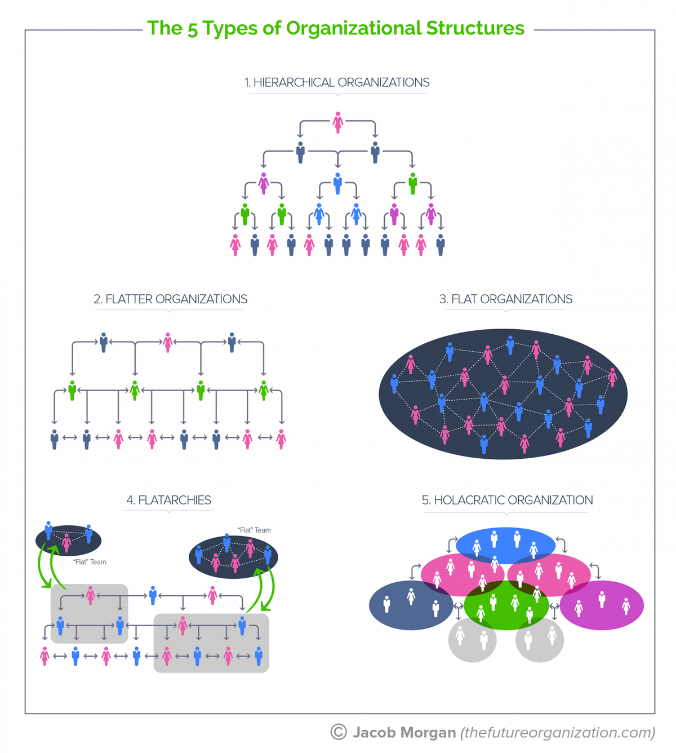
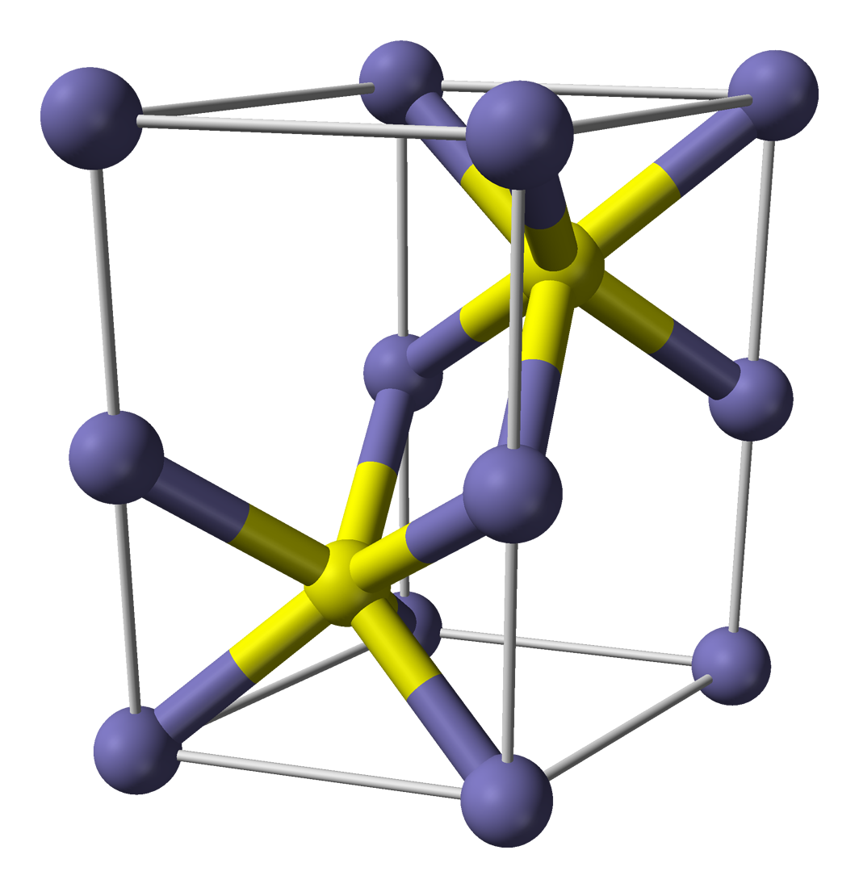
༣. གཞི་བཀོད།
ལྟེ་བ་འདི་ ག་དེ་སྦེ་་འགོ་འདྲེན་འཐབ་ཨིན་ན་དང་ སྡེ་ཚན་ག་དེ་སྦེ་བཟོཝ་ཨིན་ན། འདུ་ཚོགས་ཀྱི་ཕུང་ཕོ། ལུགས་མཐུན་ ལུགས་ཡངས་དང་ གནས་གོང་བསྡོམ་པའི་འབྲེལ་མཐུད་བཟོ་ནི།
དབང་ཚད་ལྟེ་བ་ལུ་བསྡུ་ནི་དང་ དབང་ཚད་ཕྱིར་སྤེལ་ཟེར་མི་འདི་ག་ཅི་སྨོ?
སྡེ་ཚན་གྱི་ནང་དོག་ལུ་ འགན་ཁུར་དང་འགན་ཁྲི་ཚུ་ ག་དེ་སྦེ་ལེན་ནི་སྨོ?
ང་བཅས་ཀྱི་གཞི་བཀོད་ཀྱིས་ ག་དེ་སྦེ་ལྷབ་སྨོ་ ཡངནི་ ག་དེ་སྦེ་འགྱུར་བཅོས་
འབད་དེ་འགྱོཝ་སྨོ?

Slide 8
༤. ཐབས་བྱུས།
ང་བཅས་ཀྱིས་ ག་དེ་སྦེ་འཆར་གཞི་བརྩམ་ཨིན་ན་དང་ གཙོ་རིབ་སྒྲིགཔ་ཨིན་ན། གལག་ནད་ཅན་གྱི་རྒྱུ་ཡངནི་ གདོང་ལེན་ཚུ་ངོས་འཛིན་འབད་དེ་ འདི་ཚུའི་དོན་ལུ་ ཐབས་ལམ་སྒྲིག་ནི།
མཐར་འཁྱོལ་དང་ འཐུས་ཤོར་བྱུང་མིའི་བར་ན་ དོན་སྟོན་མི་ལུ་ གལ་གནད་ཅན་གྱི་རྒྱུ་རྐྱེན་ཚུ་ ག་ཅི་རང་ཨིན་པས?
ང་བཅས་ཀྱི་ཐབས་བྱུས་ཚུ་ ག་དེ་སྦེ་བཟོ་སྟེ་ ལེགས་ཤོམ་བཟོ་ཞིནམ་ལས་ ལོག་སྟེ་བཟོ་ནི་སྨོ?
ལྟེ་བེ་འདི་ ཉིན་བསྟར་བཞིན་དུ་ ལམ་སྟོན་འབད་ནི་དང་ ལེགས་ཤོམ་བཟོ་ནིའི་དོན་ལུ་ ཐབས་བྱུས་འདི་ ག་དེ་སྦེ་ལག་ལེན་འཐབ་ནི་སྨོ?

Slide 9
༥. རྒྱུ་ཁུངས།
རྒྱུ་ཁུངས་འདི་ ང་བཅས་ཀྱི་དུས་ཚོད་དང་ཏི་རུ་ དེ་ལས་ མ་དངུལ། འབད་བརྩོན། ས་སྒོ་དང་གཞན་རྒྱུ་དངོས་ཚུ་ ལྟེ་བ་འདིའི་དོན་ལུ་ ག་དེ་སྦེ་བཏངམ་ཨིན་ན།
ང་བཅས་ཚུ་གིས་ ལྟེ་བ་འདིའི་དོན་ལུ་ མ་དངུལ། འབད་བརྩོན། ས་སྒོ་དང་ གཞན་རྒྱུ་དངོས་ཚུ་ བགོ་བཀྲམ་ག་དེ་སྦེ་འབདཝ་སྨོ?
ལྟེ་བ་ལུ་ རྒྱུ་ཁུངས་བགོ་བཀྲམ་འབད་ནིའི་ནང་ ཐབས་བྱུས་དང་འཆར་གཞི་གིས་ ཤན་ཞུགས་ག་དེ་སྦེ་ཡོད?
ང་བཅས་ཀྱི་ཐབས་ལམ་འདི་གིས་ ཡར་རྒྱས་འགྱོ་བཞིན་ཡོད་པའི་ལས་རིམ་ཚུ་ལུ་ ག་དེ་སྦེ་གདོང་ལེན་འབད་བཏུབ་བཟོཝ་སྨོ?

Slide 10
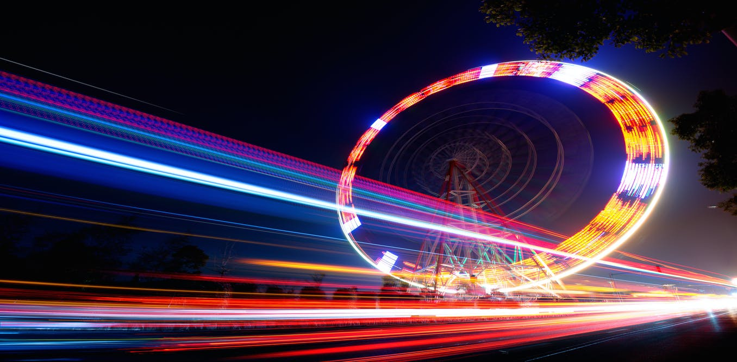
༦. གསར་བཏོད།
ག་དེ་སྦེ་ལྷབ་ཅི་ག་དང་ ག་དེ་སྦེ་བྱུང་ཡི་ག། གསརཔ་ཅིག་བཟོ་མི་དང་ སྔོན་མ་ལས་ཡོད་མི་ཅིག་ རིམ་འགྱུར་སྦེ་འོང་ནི།
གསར་བཏོད་ཀྱི་ནང་ལུ་ ག་དེ་སྦེ་གྲལ་གཏོགས་འབད་ནི་ཨིན་ན་དང་ གསར་བཏོད་འབད་ནིའི་དོན་ལུ་ དབང་ཚད་ག་ལུ་ཡོད་ག?
གསར་བཏོད་ཀྱི་ནང་ལུ་ མཐར་འཁྱོལ་མ་བྱུང་ནི་དང་ ལྷབ་སྦྱང་འབད་ནིའི་འགན་ཁུར་འདི་ ག་ཅི་སྨོ?
སྐབས་ཐོབ་དང་ཡུན་རིང་གི་གསར་བཏོད་འདི་ ག་དེ་སྦེ་ ཁྱད་མཉམ་བཟོ་ནི་སྨོ?

Slide 11
༧. ལཱ་གི་རྒྱུན།
ལཱ་བགོ་བཤའ་རྐྱབ་སྟེ་འབད་ནི། འ་ནཱི་འདི་ གནས་གོང་བཟོ་ནིའི་ལམ་དང་ བྱ་རིམ་ཨིན།
ང་བཅས་ཀྱི་ལཱ་གི་རྒྱུན་དང་ གཞི་བཀོད་ཀྱི་བར་ན་འབྲེལ་བ་ག་ཅི་ཡོདཔ་སྨོ?
ལས་འགུལ་གེ་ར་ ག་དེ་སྦེ་ ལྟ་རྟོག་འབད་ཚུགསཔ་སྦེ་བཟོཝ་སྨོ?
ལས་འགུལ་ཚུ་ག་དེ་སྦེ་ འགོ་བཙུགསཔ་སྨོ? ཡངཅིན་ ཆ་མེད་བཏངམ་སྨོ? ཡངནི་ ལས་འགུལ་འདི་མཇུག་བསྡུཝ་སྦེ་འབདཝ་སྨོ?

Slide 12
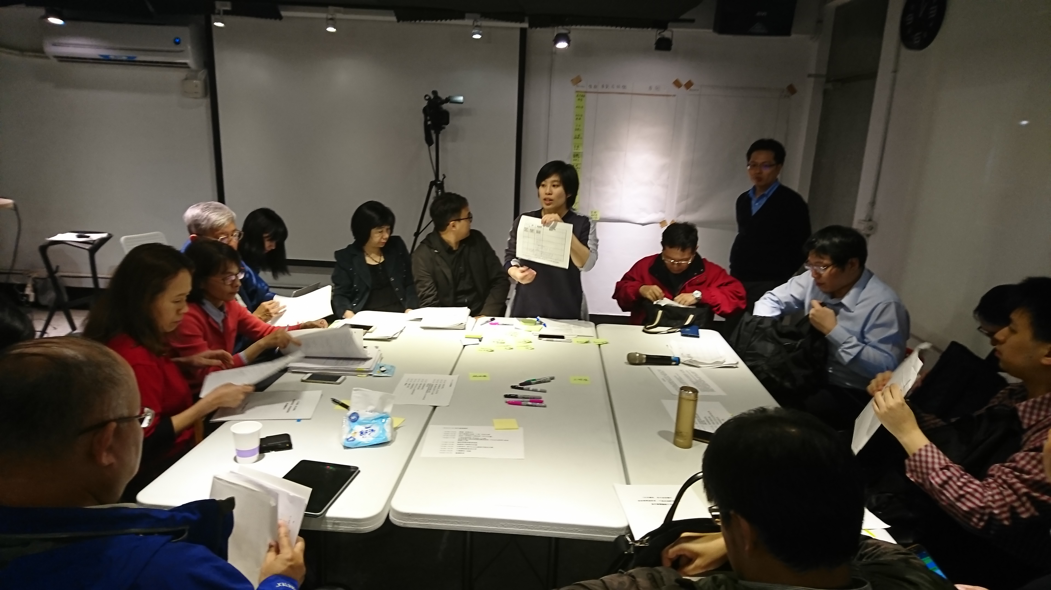
༨. ཞལ་འཛོམས།
ང་བཅས་ཀྱིས་ ག་དེ་སྦེ་ ཚོགས་ནི་ཨིན་ན་དང་ འགོ་འདྲེན་འཐབ་ཨིན། འ་ནཱི་འདི་ ལྟེ་བའི་འཐུས་མི་དང་
སྡེ་ཚན་ཚུ་ གཅིག་ཁར་ག་དེ་སྦེ་འཛོམས་ཨིན་ན།
ང་བཅས་ཀྱི་ཞལ་འཛོམས་རེ་རེ་བཞིན་གྱི་ དགོས་དོན་དང་གཞི་བཀོད་ཚུ་ ཧིང་སངས་ས་སྦེ་ཡོད་ག?
ཞལ་འཛོམས་ཚུ་ལུ་ ག་དེ་སྦེ་ ཕན་གྲོགས་འབད་དེ་ ཐོ་བཀོད་འབད་བཞགཔ་སྨོ?
ང་བཅས་ལུ་ཕན་ཐོགས་མེད་པའི་ཞལ་འཛོམས་ཚུ་ ག་དེ་སྦེ་ལེགས་བཅོས་འབདཝ་སྨོ་ཡངནི་ མེདཔ་བཟོཝ་སྨོ།

Slide 13
༩. ཁ་གསལ/བརྡ་དོན།
འདུས་ཚོགས་ཀྱི་ནང་འཁོད་ལུ་ གནས་སྡུད་ཚུ་ ག་དེ་སྦེ་བརྗེ་སོར་འབདཝ་ཨིན་ན་དང་ ལག་ལེན་འཐབ་ཨིན། འདུས་ཚོགས་ཀྱི་ནང་འཁོད་ གནས་སྡུད། མཁྱེན་རྒྱ་དང་ ཡོན་ཏན་ཚུ་ རྒྱུག་ནི།
ཁ་གསལ་ག་འདི་ ཡང་ཆགས་མེད་པར་ བརྗེ་སོར་འབད་ནུག?
ཁ་གསལ་ག་འདི་ བཀག་འཛིན་འབད་ནུག?
ཁ་གསལ་གསང་སྟེ་བཞག་ནི་ཡངནི་ བརྗེ་སོར་འབད་ནིའི་དོན་ལུ་ ལག་ཆས། ལམ་ལུགས་ཡངནི་ གྲོས་གནས་ག་གིས་རྒྱབ་སྐྱོར་འབདཝ་སྨོ?

Slide 14
༡༠.འཐུས་མི།
མཐུན་ལམ་འདི་ ག་དེ་སྦེ་ སྟོན་ནི་ཨིན་ན་དང་ བཟོ་ནི་ཨིན་ན། དེ་ཡང་ འཐུས་མི་སྦེ་འཛུལ་ནིའི་དོན་ལུ་ ཚད་འཛིན་དང་གནས་ཚད་ག་དེ་སྦེ་ཡོདཔ་ཨིན་ན། འཐུས་མི་སྦེ་ག་དེ་སྦེ་སྡོད་ནི་ཨིན་ན་དང་ སྡེ་ཚན་དང་ འདུས་ཚོགས་བཀོ་བཞག་ནི།
འདུས་ཚོགསདང་སྡེ་ཚན་གྱི་འཐུས་མི་སྦེ་ ག་དེ་སྦེ་ཐོབ་ཅི་ག? འཐུས་མི་ལས་ ག་དེ་སྦེ་བཏོན་བཏང་མ་སྨོ? ཡང་ཅིན་ འཐུས་མི་ལས་ ག་དེ་སྦེ་ ཆ་མེད་བཏང་ཡི?
འདུས་ཚོགས་ཀྱི་འཐུས་མི་ཚུ་གིས་ གཅིག་གི་གཅིག་ལས་ ག་ཅི་རེ་བ་བསྐྱེདཔ་ཨིན་ན?
འཐུས་མི་ཚུ་གིས་ སྡེ་ཚན་གྱི་ནང་དོག་དང་ གཞན་སྡེ་ཚན་གྱི་མཐའ་ཐིག་ཚུ་ནང་ལས་ ག་དེ་སྦེ་འགྲོ་འགྲུལ་འབད་ནི་སྨོ?

Slide 15
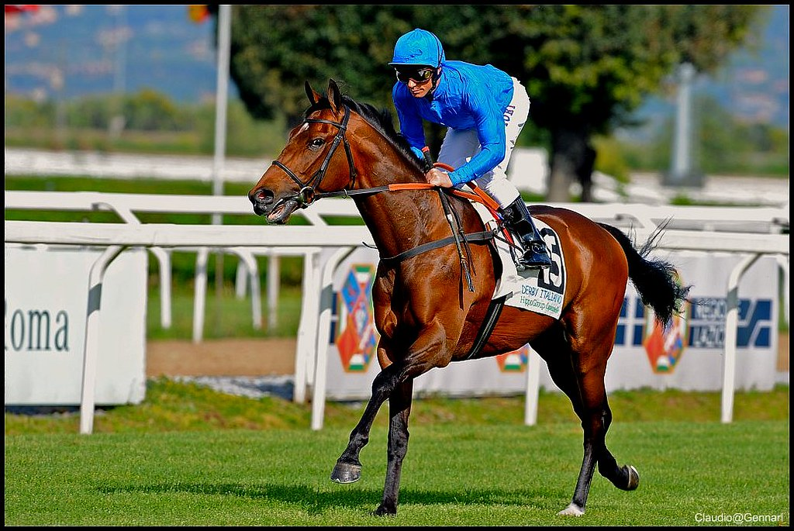
༡༡. མཐར་ཕྱིན།
ང་བཅས་ཚུ་ ག་དེ་སྦེ་ཡར་རྒྱས་དང་ སྦོམ་འགྱོཝ་ཨིན་ན། རང་གིས་རང་ ཧ་གོ་ནི་དང་ ཡར་རྒྱས་འགྱོཝ་ཨིནམ་ཤེས་ནི། རང་གི་རིགས་སྟོབས། རིག་རྩལ་དང་ ལྕོགས་གྲུབ་ ལེགས་སྐྱོང་འབད་ནིའི་ཐབས་ལམ་ཚུ་ མཐར་ཕྱིནམ་སྦེ་འབད་ནི།
ལྷབ་སྦྱང་དང་གོང་འཕེལ་གྱི་དོན་ལུ་ ང་བཅས་ཀྱི་ཐབས་ལམ་འདི་ ག་ཅི་སྨོ?
ང་བཅས་ཀྱི་བསམ་ལན་ཚུ་ ག་དེ་སྦེ་བྱིནམ་སྨོ་ཡངན་ ལེནམ་སྨོ?
ལྕོགས་གྲུབ་འདི་གིས་ རང་ལུ་ཡོད་མི་མི་འགན་ཁུར་ལུ་ ཤན་ཞུགས་ག་དེ་སྦེ་འབདཝ་སྨོ?

Slide 16
༡༢. རྒུད་འཐུས།
ང་བཅས་ཀྱི་འདུས་ཚོགས་ནང་བཅའ་མར་གཏོགས་མི་འདི་ལུ་ གླ་ཆ། དངུལ་ཕོགས། ཁེ་འཐུས/བར་འཐུས། ཐེབས་འཐུས། ཐོབ་དབང་། ཁེབ་སང་དང་ བགོ་བཤའི་མ་རྩ་ཚུ་ ག་དེ་སྦེ་བྱིནམ་སྨོ?
རྒུད་འཐུས་ཀྱི་དོན་ལུ་ ང་བཅས་ཀྱི་ཐབས་ལམ་འདི་ག་ཅི་སྨོ?
རྒུད་འཐུས་སྤྲོད་ནིའི་ནང་ལུ་ ཕྱོགས་རིས་མེདཔ་བཟོ་ནིའི་དོན་ལུ་ ཐབས་ལམ་ག་བཟུམ་བརྩམས་ཏེ་ཡོད?
རྒུད་འཐུས་སྤྲོད་ནིའི་ནང་འགྱུར་བཅོས་ཡོད་མི་འདི་གིས་ རྒྱུ་རྐྱེན་ག་དེ་སྦེ་སློང་ཡི་ག་དང་ རྒུད་འཐུས་འདི་མར་ཕབ་འགྱོ་ཡི?

Slide 17
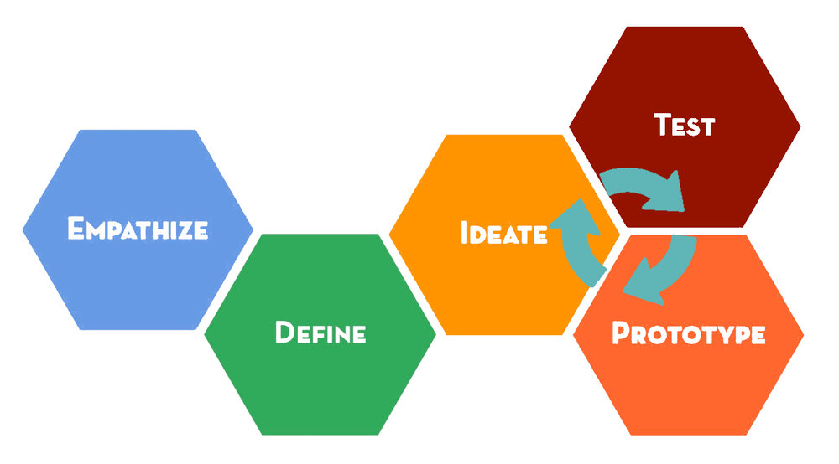
འདུས་ཚོགས་ཀྱི་སྐོར་ལས་ལྷབ་ནི་དང་ འདུས་ཚོགས་བཟོ་ནི།
འཆར་སྣང་དང་ཐབས་བྱུས་འདི་ མཐུན་མོང་གི་འཆར་སྣང་བཟོ་མི་ བྱ་རིམ་ཅིག་ཨིན།
འགོ་འཁྲིདཔ་ཚུ་ལུ་ འཆར་སྣང་འདི་རང་ལེགས་ཤོམ་ཡོད་པ་ཅིན་ འཕྲོ་མཐུད་དེ་ ལྷབ་སྦྱང་འབད་ནི་དང་ ཡར་རྒྱས་བཏགས་ནིའི་སེམས་ཤུགས་ཐོབ་ཨིན།
གྲལ་གཏོགས་ཅན་གྱི་འདུས་ཚོགས་ཀྱི་ལམ་སྲོལ
གོང་འཕེལ་དང་ལྷབ་སྦྱང་གི་སྐོར་ལས་ ལམ་སྟོན་དང་འཛིན་སྐྱོང་འཐབ་མིའི་བརྡ་མཚོན
ཀུན་འབྲེལ་ལྷབ་སྦྲང་གི་རྒྱབ་སྐྱོར།
བྱ་རིམ་དང་མཐུད་མི་དང་ ཀུན་འབྲེལ་གྱི་ཐབས་ལམ
མ་འོངས་པའི་དོན་ལུ་ ཕན་ནུས་ཅན་གྱི་ ལས་མི་གོང་འཕེལ་
སྤྲོ་འཐུས་ཀྱི་གསོལ་ར་བྱིན་ནིའི་འཆར་གཞི་

Slide 18
དམིགས་དོན་འཆར་གཞི་བརྩམས་ནིའི་མནོ་བསམ།
འཆར་སྣང་གསལ་འདོན། གསལ་རི་རི་སྦེ་སྟོན་ནི། གནས་སྐབས་བཏོན་ནི། བཟོ་དཔེ། བརྟག་དཔྱད་འབད་ནི།

Slide 19
སྡེ་ཚན་གྱི་འགོ་ཁྲིདཔ་ཚུ་ སྤྲོ་བ་བསྐྱེད་བཅུག་ནི།
མི་སྡེའི་ རང་གཤིས
སྡེ་ཚན་གྱི་འགོ་ཁྲིདཔ་དང་ འཐུས་མི་ཚུའི་བར་ན་ འབྲེལ་བ་ག་དེ་སྦེ་འཐབ་ཨིན་ན།
སྡེ་ཚན་གྱི་ལྕོགས་གྲུབ
སྡེ་ཚན་གྱི་འཐུས་མི་རེ་རེ་བཞིན་གྱི་ལྕོགས་གྲུབ
དབང་ཆ
འཛིན་སྐྱོང་པ་ཚུ་གིས་འབད་རུང་ ཁོང་གི་ལྕོགས་གྲུབ་འདི་ མཉམ་སྡེབ་འབད་དེ་བཞག་དགོ།

Slide 20
ལས་ཚོགས་གོང་འཕེལ
ལས་ཚོགས་ཀྱི་ཡོན་ཏན: གནས་སྡུད། བརྟག་ཞིབ། མཁྱེན་རྒྱ།
འགོ་ཁྲིདཔ་གི་འཆར་གཞི: བཤད་ནི། བདག་འཛིན་འབད་ནི། དབང་ཆ་བྱིན་ནི། བློ་གཏད་ནི། བརྩི་མཐོང་།
འཆར་གཞི་ལུ་རྒྱབ་སྐྱོར: གཞི་བཀོད། འགན་ཁུར། འོས་འབབ་ལྡན་པའི་དམིགས་དོན།
ལེགས་བཅོས་ཀྱི་འཆར་གཞི: འོས་འབབ་ཅན་ཚུ་བཟོ་ནི། འགྱུར་བ། ལྷབ་སྦྱང་།
ཡར་འཕེལ་འགྱོ་མི་འདི་དབྱེ་ཞིབ་འབད་ནི: བསྐྱར་ཞིབ། གཞི་བཀོད། འཕྲོ་མཐུད་དེ་རང་ ཡར་འཕེལ་འགྱོ་ནི།

